Slide 1
第 2 章 电路的分析方法
2.1 电阻的联结及其等效变换
2.2 电阻星型联结与三角型联结的等效变换
2.3 电源的两种模型及其等效变换
2.4 支路电流法
2.5 结点电压法
2.6 叠加定理
2.7 戴维宁定理与诺顿定理
2.8 受控源电路的分析
2.9 非线性电阻电路的分析

Slide 2

第 2 章 电路的分析方法
本章要求：
1. 掌握支路电流法、叠加原理和戴维宁定理等
电路的基本分析方法;
2. 了解实际电源的两种模型及其等效变换;
3. 了解非线性电阻元件的伏安特性及静态电阻、
动态电阻的概念，以及简单非线性电阻电路
的图解分析法。

Slide 3
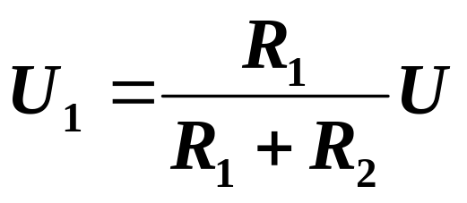
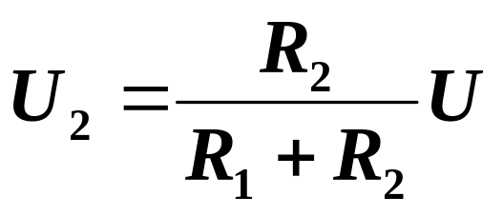
2.1 电阻的联结及其等效变换
I
1. 电阻的串联
+
+
特点:
(1)各电阻一个接一个地顺序相联；
U₁
R₁
–
U
+
(2)各电阻中通过同一电流；
U₂
R₂
(3)等效电阻等于各电阻之和；
–
R =R₁+R₂
–
(4)串联电阻上电压的分配与电阻成正比。
两电阻串联时的分压公式：
I
+
U
R
应用：降压、限流、调节电压等。
–

Slide 4
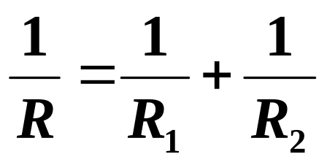
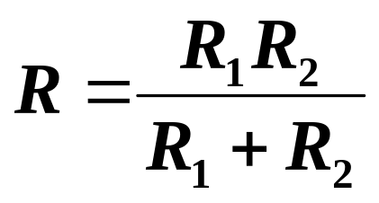
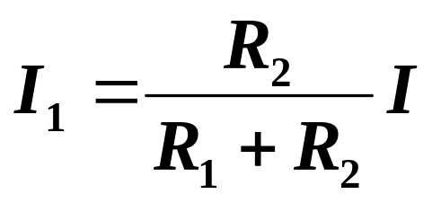
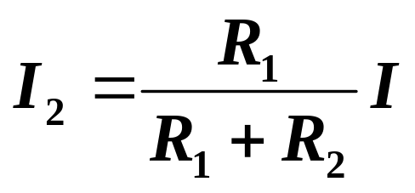
2. 电阻的并联
特点:
(1)各电阻联接在两个公共的结点之间；
I
+
I₁
I₂
(2)各电阻两端的电压相同；
(3)等效电阻的倒数等于各电阻倒数之和；
U
R₁
R₂
–
(4)并联电阻上电流的分配与电阻成反比。
两电阻并联时的分流公式：
I
+
U
R
应用：分流、调节电流等。
–

Slide 5
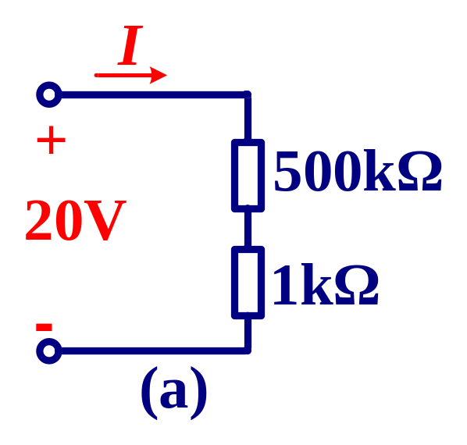
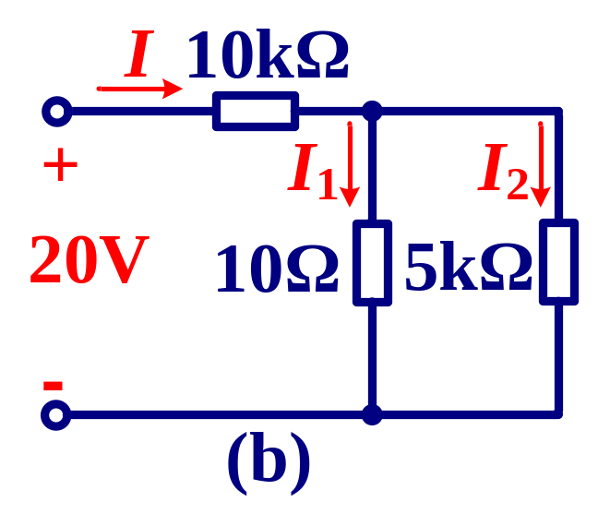
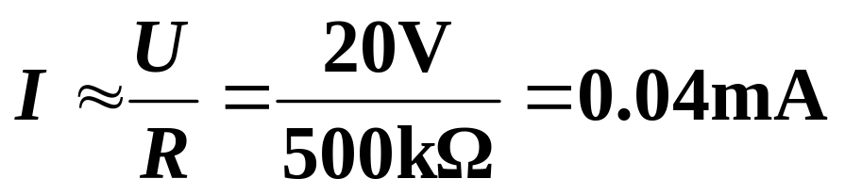
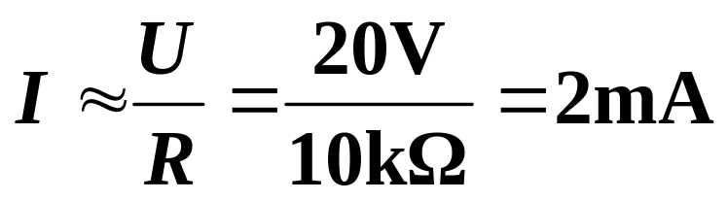
[例1] 试估算图示电路中的电流 I。
[解] (a)
(b)
思考：通常电灯开的越多，总负载电阻越大还是越小？

Slide 6
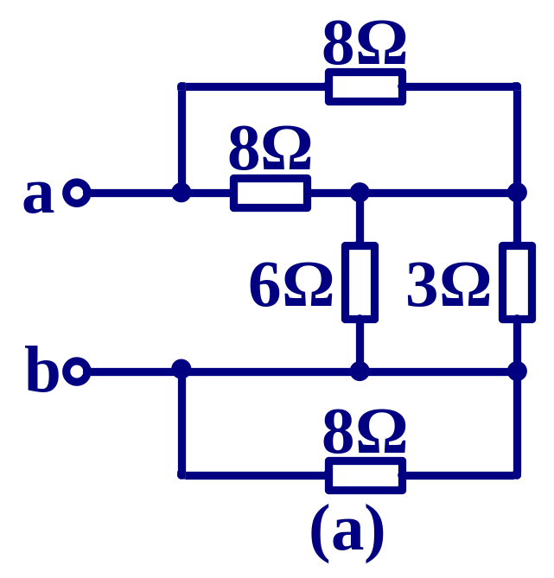
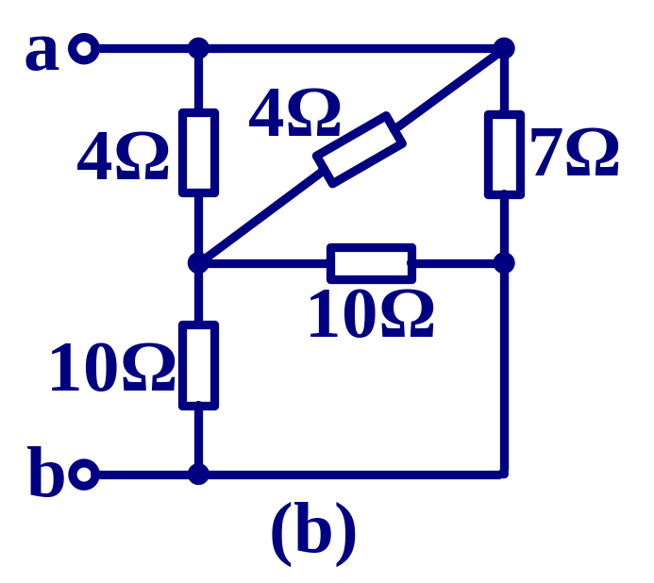
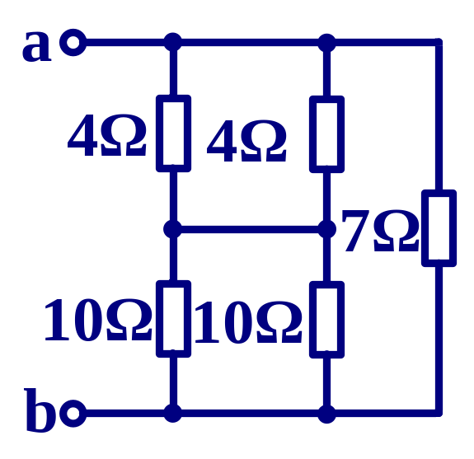
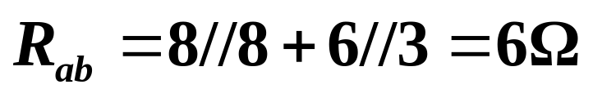
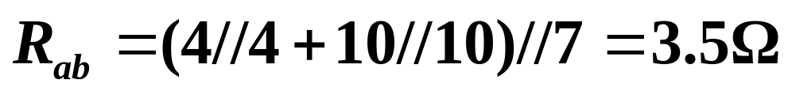
3.电阻的混联
[例2] 计算图示电路中a、b间的等效电阻 R_{ab}。
[解] (a)
(b)

Slide 7
[例3] 电路如图, 求U =？
解：
3
2
R'
R"= 
2
—4
11
+
R' = 
+
2
+
—15
41V
–
U₁
1
1
–
U
+
R'
1
U₂
–
U₁= —— ×41
= 11V
R"
2+R'
–
R"
U₂ = —— ×U₁ = 3V
2+R"
1
得
U = ——×U₂ = 1V
2+1

Slide 8
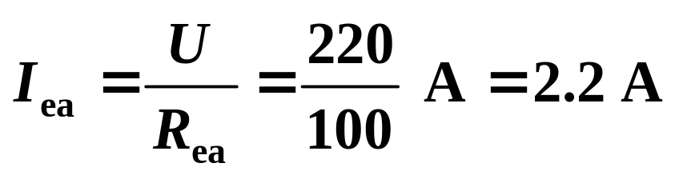
[例4] 图示为变阻器调节负载电阻R_{L}两端电压的分压电路。 R_{L} = 50 ，U = 220 V 。中间环节是变阻器，其规格是 100 、3 A。今把它平分为四段，在图上用a, b, c, d, e 点标出。求滑动点分别在 a, c, d, e 四点时, 负载和变阻器各段所通过的电流及负载电压,并就流过变阻器的电流与其额定电流比较说明使用时的安全问题。
解:
(1) 在 a 点：
+
e
d
I_{L}
U_{L} = 0 V
I_{L} = 0 A
U
c
+
b
U_{L}
R_{L}
a
–
–

Slide 9
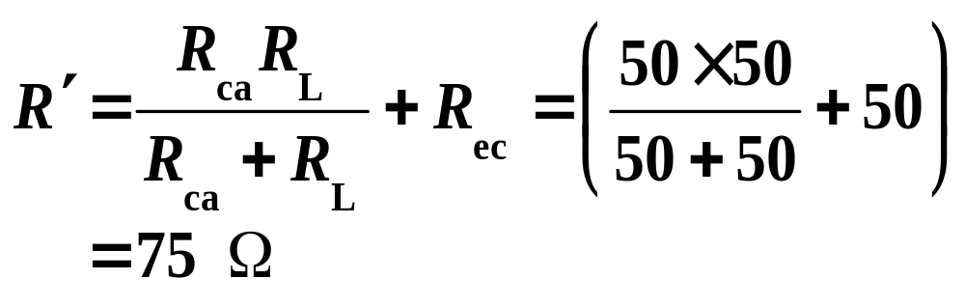
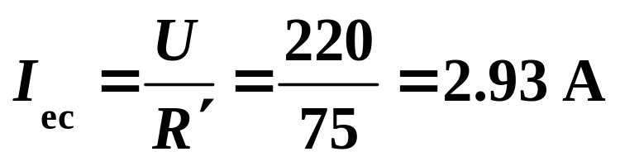
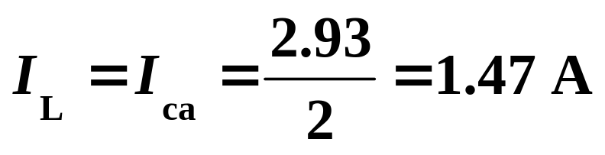
解: (2)在 c 点：
等效电阻 R 为R_{ca}与R_{L}并联，
再与 R_{ec}串联，即
+
e
d
I_{L}
U
c
+
b
U_{L}
R_{L}
a
–
–
注意，这时滑动触点虽在变阻器的中点，但是
输出电压不等于电源电压的一半，而是 73.5 V。

Slide 10
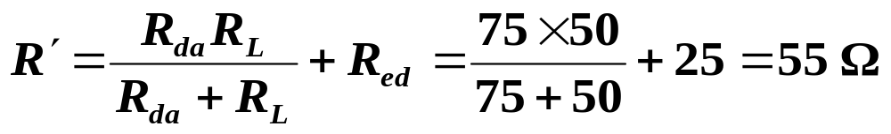
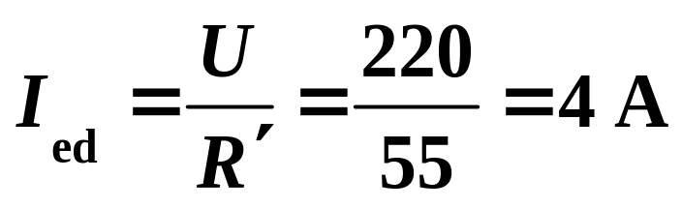
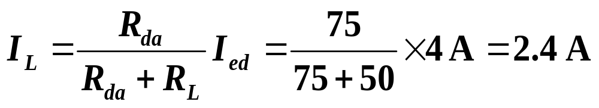
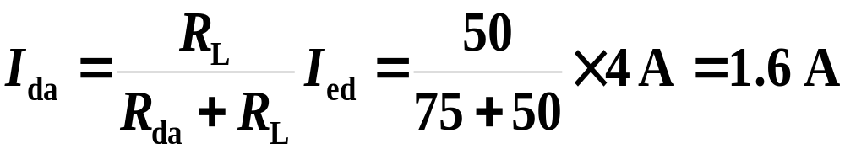


解: (3)在 d 点：
+
e
I_{L}
d
+
U
c
b
U_{L}
R_{L}
a
–
–
注意：因
I_{ed} = 4 A  3A，
ed 段有被烧毁
的可能。

Slide 11
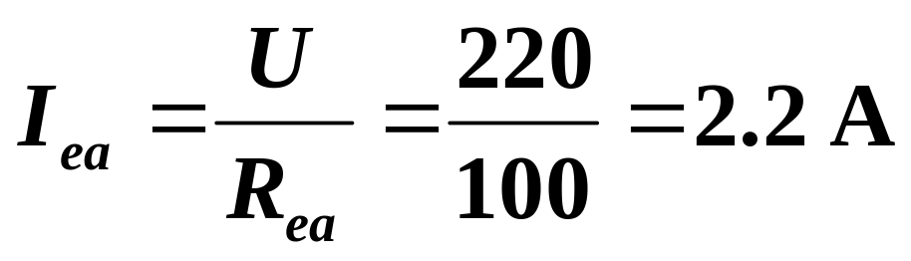
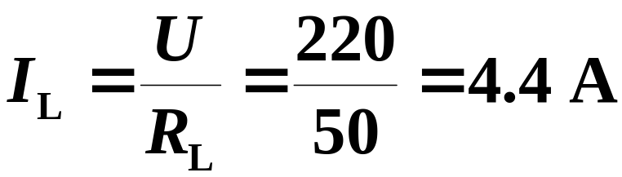

解: (4) 在 e 点：
I_{L}
+
e
d
+
U
c
b
U_{L}
R_{L}
a
–
–

Slide 12
作业：
P73 2.1.8

Slide 13
2.2 电阻星形联结与三角形联结的等换
A
A
C
D
R_{O}
R_{O}
C
D
B
B
I_{a}
I_{a}
a
a
R_{a}
Y-等效变换
R_{ab}
R_{c}
I_{b}
I_{b}
R_{ca}
R_{bc}
R_{b}
C
I_{c}
b
I_{c}
C
b
电阻Y形联结
电阻形联结

Slide 14
2.2 电阻星形联结与三角形联结的等换
I_{a}
I_{a}
a
a
R_{a}
Y-等效变换
R_{ab}
R_{c}
I_{b}
I_{b}
R_{ca}
R_{b}
R_{bc}
b
C
I_{c}
C
I_{c}
b
电阻Y形联结
电阻形联结
等效变换的条件：
对应端流入或流出的电流(I_{a}、I_{b}、I_{c})一一相等，对应端间的电压(U_{ab}、U_{bc}、U_{ca})也一一相等。
经等效变换后，不影响其它部分的电压和电流。

Slide 15
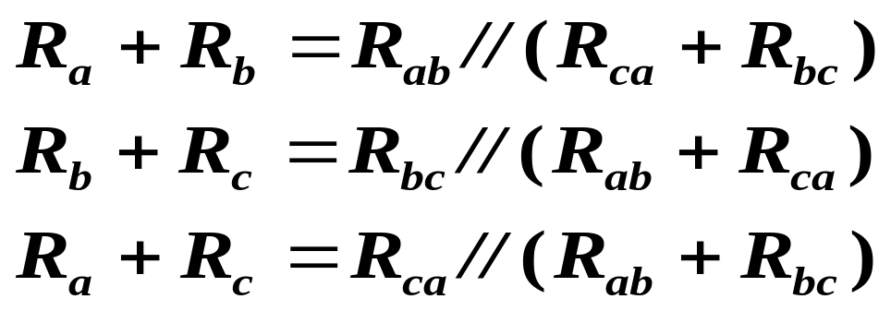
2.2 电阻星形联结与三角形联结的等换
I_{a}
I_{a}
a
a
R_{a}
Y-等效变换
R_{ab}
R_{c}
I_{b}
I_{b}
R_{ca}
R_{b}
R_{bc}
b
C
I_{c}
C
I_{c}
b
电阻Y形联结
电阻形联结
条
件
据此可推出两者的关系

Slide 16
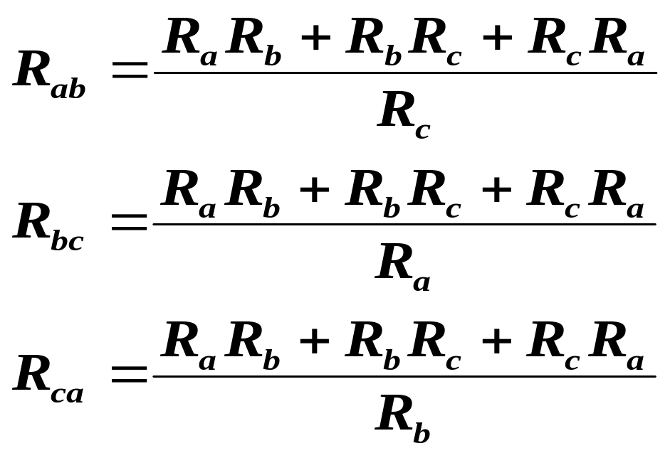
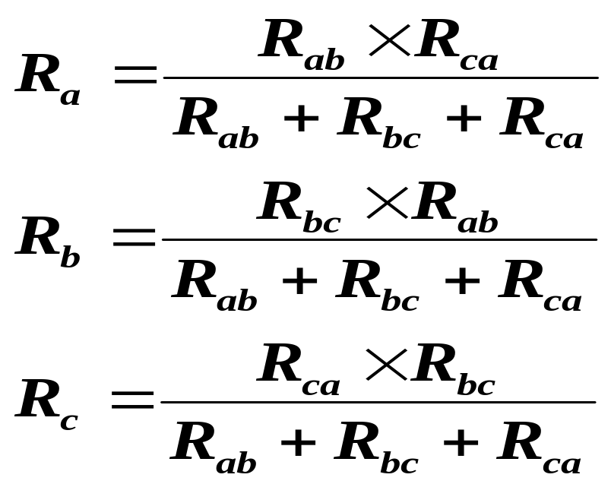
I_{a}
I_{a}
a
a
R_{a}
Y-等效变换
R_{ab}
R_{c}
I_{b}
I_{b}
R_{ca}
R_{b}
R_{bc}
b
C
C
I_{c}
I_{c}
b
Y
 Y

Slide 17
2.2 电阻星形联结与三角形联结的等换
I_{a}
I_{a}
a
a
R_{a}
Y-等效变换
R_{ab}
R_{c}
I_{b}
I_{b}
R_{ca}
R_{b}
R_{bc}
b
C
I_{c}
C
I_{c}
b
电阻Y形联结
电阻形联结
将Y形联接等效变换为形联结时
若 R_{a}=R_{b}=R_{c}=R_{Y} 时，有R_{ab}=R_{bc}=R_{ca}= R = 3R_{Y}；
将形联接等效变换为Y形联结时
若 R_{ab}=R_{bc}=R_{ca}=R 时，有R_{a}=R_{b}=R_{c}=R_{Y} =R/3

Slide 18
对图示电路求总电阻R₁₂
[例1]
1
1
2
2
0.8
1
D
R₁₂
R₁₂
C
0.4
0.4
2
1
2
2
1
1
2
1
1
1
0.8
R₁₂
R₁₂
2.684
由图：
R₁₂=2.68
2.4
1.4
1
2
2

Slide 19
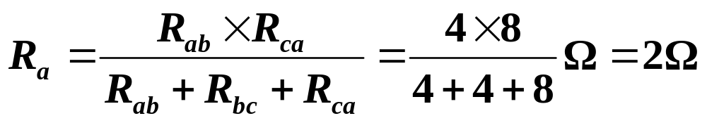
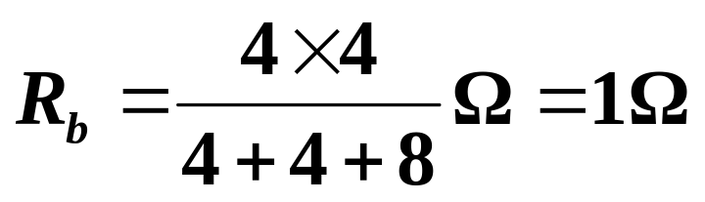
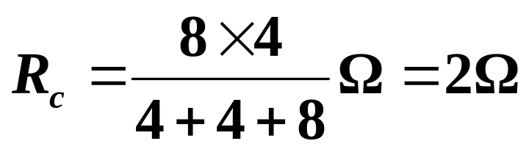
[例2]
计算下图电路中的电流 I₁ 。
a
a
I₁
I₁
4
4
R_{a}
8
8
R_{c}
d
c
d
4
c
4
4
5
R_{b}
5
4
b
b
+
–
+
–
12V
12V
解：将联成形abc的电阻变换为Y形联结的等效电阻

Slide 20
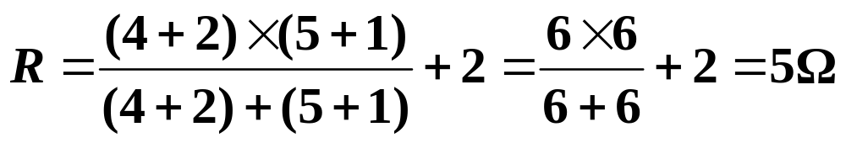
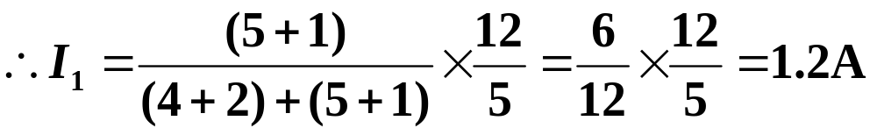
例2 计算下图电路中的电流 I₁ 。
a
a
I₁
I₁
2
4
8
4
R_{a}
R_{c}
c
d
c
d
4
1
2
5
R_{b}
5
4
b
b
+
–
+
–
12V
12V
解：

Slide 21
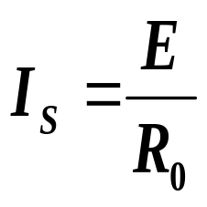
2.3 电源的两种模型及其等效变换
I
1.电压源模型
+
-
+
电压源是由电动势 E
和内阻 R₀ 串联的电源的电路模型。
E
U
R_{L}
R₀
–
U
理想电压源
电压源模型
U_{O}=E
由上图电路可得:
U = E – IR₀
电压源
I
若 R₀ = 0
O
理想电压源 : U  E
若 R₀<< R_{L} ，U  E ，
可近似认为是理想电压源。
电压源的外特性

Slide 22
理想电压源（恒压源）
I
U
+
+
E
E
U
R_{L}
_
_
I
O
外特性曲线
特点:
(1) 内阻R₀ = 0
(2) 输出电压是一定值，恒等于电动势。
对直流电压，有 U  E。
(3) 恒压源中的电流由外电路决定。
例 设 E = 10 V，接上R_{L} 后，恒压源对外输出电流。
当 R_{L}= 1  时， U = 10 V，I = 10A
当 R_{L} = 10  时， U = 10 V，I = 1A
电压恒定，电
流随负载变化

Slide 23
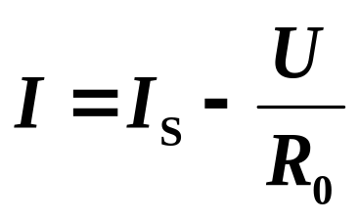
2. 电流源模型
I
电流源是由电流 I_{S} 和内阻 R₀ 并联的电源的电路模型。
+
U
I_{S}
R₀
U
R_{L}
R₀
－
U
理想电流源
U₀=I_{S}R₀
电流源模型
电流源
由上图电路可得:
O
I
I_{S}
电流源的外特性
若 R₀ = 
理想电流源 : I  I_{S}
若 R₀ >>R_{L} ，I  I_{S} ，可近似认为是理想电流源。

Slide 24
理想电流源（恒流源)
I
U
+
I_{S}
U
R_{L}
_
I
O
I_{S}
外特性曲线
特点:
(1) 内阻R₀ =  ；
(2) 输出电流是一定值，恒等于电流 I_{S} ；
(3) 恒流源两端的电压 U 由外电路决定。
例 设 I_{S} = 10 A，接上R_{L} 后，恒流源对外输出电流。
当 R_{L}= 1  时， I = 10A ，U = 10 V
当 R_{L} = 10  时， I = 10A ，U = 100V
电流恒定，电压随负载变化。

Slide 25

3. 电源两种模型之间的等效变换
I
I
+
–
+
U
+
E
R_{L}
I_{S}
R₀
R₀
R_{L}
U
U
R₀
–
–
电压源
电流源
由图a：
U = E－ IR₀
由图b：
U = I_{S}R₀ – IR₀
E = I_{S}R₀
等效变换条件:

Slide 26
注意事项：
(1) 电压源和电流源的等效关系只对外电路而言，
对电源内部则是不等效的。
例：当R_{L}=  时，电压源的内阻 R₀ 中不损耗功率，
而电流源的内阻 R₀ 中则损耗功率。
(2) 等效变换时，两电源的参考方向要一一对应。
+
–
a
a
–
+
a
a
E
E
I_{S}
R₀
I_{S}
R₀
R₀
R₀
b
b
b
b
(3) 理想电压源与理想电流源之间无等效关系。
(4) 任何一个电动势 E 和某个电阻 R 串联的电路，
都可化为一个电流为 I_{S} 和这个电阻并联的电路。

Slide 27
[例1]
求下列各电路的等效电源
a
a
a
+
+
+
2
2
+
-
2
U
5V
U
U
+
-
3
+
–
5A
3
5V
2V
−
−
−
b
b
(a)
(b)
(c)
a
a
解:
与理想电压源并联的元件，当只考虑电压时，与其并联的元件不起作用(可从电路中拿掉)，
+
+
2
+
–
+
–
U
5V
U
5V
−
−
b
b
(a)
(b)
但要考虑电流时，其作用不可忽略。

Slide 28
[例1]
求下列各电路的等效电源
a
a
a
+
+
+
2
2
+
-
2
U
5V
U
U
+
-
3
+
–
5A
3
5V
2V
−
−
−
b
b
(a)
(b)
(c)
解:
与理想电流源串联的元件，当只考虑电流时，与其串联的元件不起作用(可从电路中拿掉)，但要考虑电时压，其作用不可忽略。
a
+
5A
3
U
−
b
(c)

Slide 29


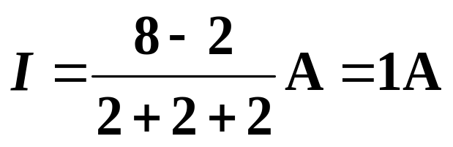
[例2]试用电压源与电流源等效变换的方法计算2电阻中的电流。
+
–
1
解:
1
1
2V
2A
3
6
3
6
2
I
1
I
+
–
+
–
2
2A
2A
6V
12V
(b)
(a)
+
–
+
–
由图(d)可得
2
2
2V
2V
2
2
I
2
2
I
+
–
8V
4A
(d)
(c)

Slide 30
[例3]试用电压源与电流源等效变换的方法计算图示电路中1 电阻中的电流。
2
+
-
+
-
I
6V
4V
3
2A
6
4
1
解：统一电源形式
2
2
I
6
4
1
2
4
3
2A
1
I
2A
1A
4A
1A

Slide 31
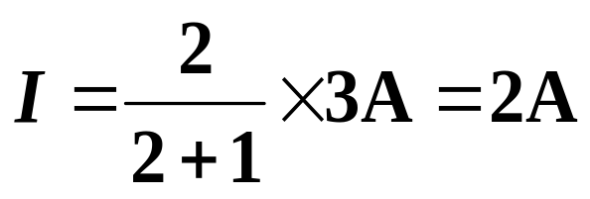
2
2
解：
I
+
-
I
2
4
8V
4
1
1A
1
4A
1A
2
I
I
2A
1A
1
3A
4
4
2
1

Slide 32
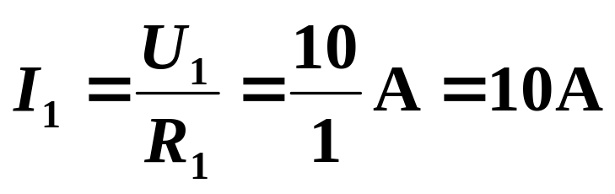
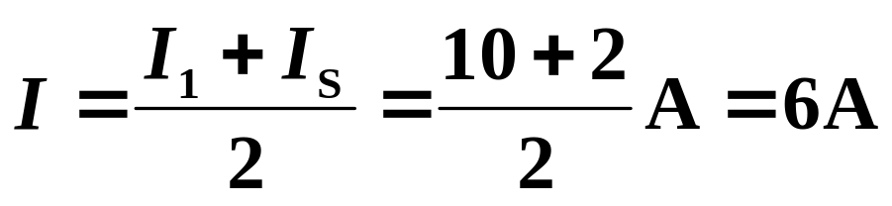
[例4]电路如图。U₁＝10V，I_{S}＝2A，R₁＝1Ω，
R₂＝2Ω，R₃＝5 Ω ，R＝1 Ω。(1) 求电阻R中的电流I；(2)计算理想电压源U₁中的电流I_{U1}和理想电流源I_{S}两端的电压U_{Is}；(3)分析功率平衡。
I_{R1}
a
a
a
R₁
+_
+
I
R₁
I
I
I_{U1}
+_
U_{Is}
+_
R₃
U₁
I_{S}
U₁
I_{S}
R
R₁
I_{S}
R
U
R
R₂
I₁
_
(a)
b
(b)
b
(c)
b
解：(1)由电源的性质及电源的等效变换可得：

Slide 33
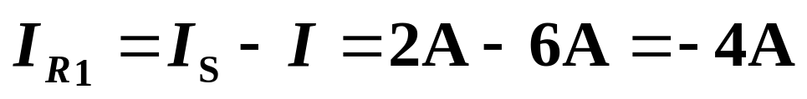
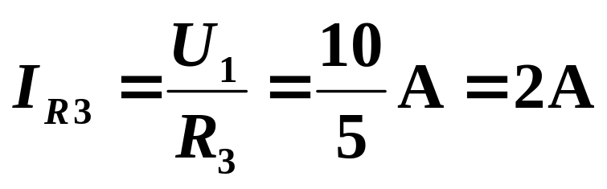
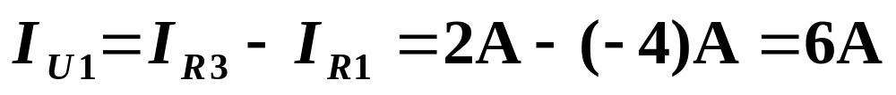
I_{R1}
a
a
a
R₁
+_
+
I
R₁
I
I
I_{U1}
+_
U_{IS}
+_
R₃
U₁
I_{S}
R
U₁
I_{S}
R
R₁
I_{S}
R
R₂
U
I₁
_
(a)
b
(b)
b
(c)
b
(2)由图(a)可得：
理想电压源中的电流
理想电流源两端的电压

Slide 34


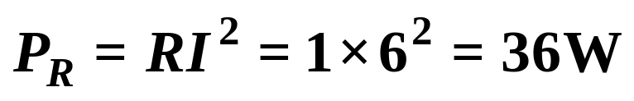

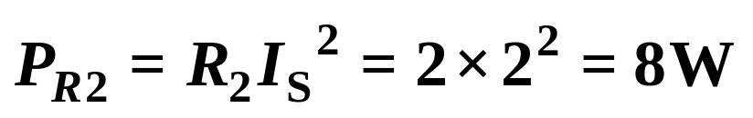
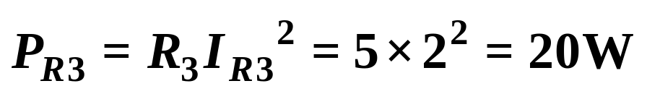
(3)由计算可知，本例中理想电压源与理想电流源
都是电源，发出的功率分别是：
各个电阻所消耗的功率分别是：
两者平衡：
(60+20)W=(36+16+8+20)W
80W=80W

Slide 35
作业：
P75 2.3.5

Slide 36
2.4 支路电流法
支路电流法：以支路电流为未知量、应用基尔霍夫
定律（KCL、KVL）列方程组求解。
I₁
I₂
a
+
R₁
R₂
l ₃
+
E₁
I₃
R₃
E₂
l ₁
l ₂
−
−
对上图电路
支路数： b=3 结点数：n =2
b
回路数 = 3 单孔回路（网孔）=2
若用支路电流法求各支路电流应列出三个方程

Slide 37
支路电流法的解题步骤:
1. 在图中标出各支路电流的参考方向，对选定的回路
标出回路绕行方向。
2. 应用 KCL 对结点列出 ( n-1 )个独立的结点电流方程。
3. 应用 KVL 对回路列出 b-( n-1 ) 个独立的回路电压
方程(通常可取网孔列出)。
4. 联立求解 b 个方程，求出各支路电流。
例1 ：
I₁
I₂
a
对结点 a：
I₁+I₂–I₃=0
R₁
R₂
+
对网孔1：
+
I₃
I₁ R₁ +I₃ R₃=E₁
E₁
R₃
E₂
l ₁
l ₂
对网孔2：
−
−
I₂ R₂+I₃ R₃=E₂
b

Slide 38
例2：
a
I₁
I₂
(1) 应用KCL列(n-1)个结点电流方程
R₁
R₂
I_{G}
对结点 a： I₁ – I₂ –I_{G} = 0
对结点 b： I₃ – I₄ +I_{G} = 0
d
G
R_{G}
c
对结点 c： I₂ + I₄ – I = 0
R₃
R₄
(2) 应用KVL选网孔列回路电压方程
I₃
I₄
对网孔abda：I_{G} R_{G} – I₃ R₃ +I₁ R₁ = 0
b
I
对网孔acba：I₂ R₂ – I₄ R₄ – I_{G} R_{G} = 0
+
–
对网孔bcdb：I₄ R₄ + I₃ R₃ = E
E
试求检流计中的电流I_{G}。
(3) 联立解出 I_{G}
支路电流法是电路分析中最基本的方法之一，但当支路数较多时，所需方程的个数较多，求解不方便。
因支路数 b=6，
所以要列6个方程。

Slide 39
支路中含有恒流源
a
c
例3：试求各支路电流。
+
–
I₃
解法1：
l₁
I₂
l₂
42V
(1)应用KCL列结点电流方程
6
7A
3
12
I₁
对结点 a： I₁ + I₂ –I₃ = – 7
(2)应用KVL列回路电压方程
b
d
对回路1：12I₁ – 6I₂ = 42
所选回路不包含恒流源支路，3个网孔列2个KVL方程即可。
对回路2：6I₂ + 3I₃ = 0
(3)联立解得：
I₁= 2A， I₂= –3A， I₃=6A
注意：当支路中含有恒流源时，在列KVL方程时，所选回路不包含恒流源支路，这时，电路中有几条支路含有恒流源，则可少列几个KVL方程。

Slide 40
例3：试求各支路电流。
a
c
+
–
I₃
支路数b =4, 且
恒流源支路的电
流已知。
l₁
I₂
l₂
l₃
法2：
42V
6
+
U_{X}
–
7A
3
12
I₁
因所选回路中包含恒流源支路，而恒流源两端的电压未知，所以有3个网孔则要列3个KVL方程。
b
d
(1) 应用KCL列结点电流方程
对结点 a： I₁ + I₂ –I₃ = – 7
(2) 应用KVL列回路电压方程
对回路1：12I₁ – 6I₂ = 42
对回路2：6I₂ + U_{X} = 0
对回路3：–U_{X} + 3I₃ = 0
(3) 联立解得：I₁= 2A， I₂= –3A， I₃=6A

Slide 41
作业：
P75 2.4.2

Slide 42
2.5 结点电压法
结点电压的概念：
任选电路中某一结点为零电位参考点(用  表示)，其它各结点对参考点的电压，称为结点电压。
结点电压的参考方向从结点指向参考结点。
结点电压法：以结点电压为未知量，列方程求解。
在求出结点电压后，可应用基尔霍夫定律或欧姆定
律求出各支路的电流或电压。
结点电压法适用于支路数较多，结点数较少的电路。
a
+
–
在左图电路中只含有两个结点，若设 b 为参考结点，则电路中只有一个未知的结点电压。
I₃
E
R₂
I_{S}
R₃
R
I₁
I₂
b

Slide 43
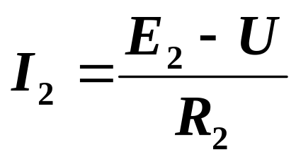
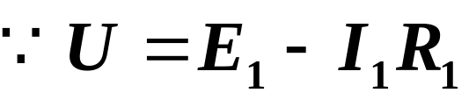
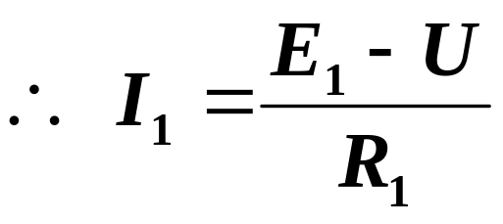
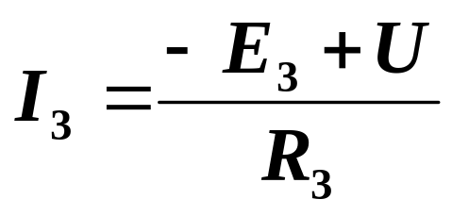
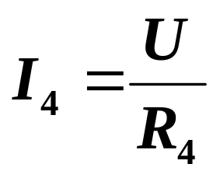
2个结点的结点电压方程的推导
a
设：V_{b} = 0 V
结点电压为 U，参考方向从 a 指向 b。
+
–
+
–
+
–
+
I₄
E₁
E₂
E₃
R₄
U
I₁
R₁
I₂
R₂
I₃
R₃
1. 用KCL对结点 a 列方程
I₁ + I₂ – I₃ –I₄ = 0
–
b
2. 应用欧姆定律求各支路电流
+
–
E₁
+
U
I₁
R₁
－

Slide 44



将各电流代入KCL方程，则有
整理得
即结点电压公式
弥
尔
曼
定
理
注意：
(1) 上式仅适用于两个结点的电路。
(2) 分母是各支路电导之和，恒为正值；
分子中各项可以为正，也可以可负。
(3) 当电动势E 的“+”靠近该结点时取正号，“-”靠近该结点时取负号，而与各支路电流的参考方向无关。

Slide 45


例1：
试求各支路电流。
a
解: (1) 求结点电压 U_{ab}
+
-
I₃
42V
E
电路中有一条支路是
理想电流源，故结点电压的公式要改为
6
7A
3
12
I₁
I₂
I_{s}
b
I_{S}流入该结点取正号,
流出该结点取负号。

Slide 46




例1：
试求各支路电流。
a
+
-
I₃
(2) 应用欧姆定律
求各电流
解:
E
42V
6
7A
3
12
I₁
I₂
I_{s}
b
a
+
-
+
-
42V
E
U_{ab}
12
I₁
b

Slide 47


电路如图，已知：E₁ = 50V，E₂ = 30V，I_{S1} = 7A，I_{S2} = 2A，R₁ = 2Ω，R₂ = 3Ω，R₃ = 5Ω，试求：结点电压U_{ab} 。
例2：
解:求结点电压 U_{ab}
注意：求恒流源支路的电阻 R₃对电流不起作用。

Slide 48





例3:
计算电路中A、B 两点的电位。C点为参考点。
I₃
A
B
解：(1) 应用KCL对结点A和 B列方程
I₁
I₂
I₅
10
5
I₄
15
I₁ – I₂ + I₃ = 0
I₅ – I₃ – I₄ = 0
+
10
+
5
15V
65V
–
C
-
(2) 应用欧姆定律求各电流

Slide 49

例3:
计算电路中A、B 两点的电位。C点为参考点。
I₃
A
B
(3) 将各电流代入KCL方程，整理后得
I₁
I₂
I₅
10
5
I₄
15
5V_{A} – V_{B} = 30
– 3V_{A} + 8V_{B} = 130
+
+
10
5
15V
65V
–
C
-
解得: V_{A} = 10V ，V_{B} = 20V
另解： 直接列结点电压方程

Slide 50
2.6 叠加定理
叠加定理：对于线性电路，任何一条支路的电流，都可以看成是由电路中各个电源（电压源或电流源）分别作用时，在此支路中所产生的电流的代数和。
I₁
I₂
"
I₁
I₁
"
'
I₂
'
I₂
R₁
R₂
=
R₁
R₂
R₁
R₂
+
–
+
–
+
–
+
+
–
E₁
I₃
R₃
E₂
E₁
R₃
R₃
"
E₂
I₃
I₃
'
(a)
(b)
(c)
原电路
E₁ 单独作用
E₂单独作用
叠加原理

Slide 51


I₁
I₂
"
I₁
I₁
"
'
I₂
'
I₂
R₁
R₂
=
R₁
R₂
R₁
R₂
+
–
+
–
+
–
+
+
–
E₁
I₃
R₃
E₂
E₁
R₃
R₃
"
E₂
I₃
I₃
'
(a)
(b)
(c)
原电路
E₁ 单独作用
E₂单独作用
E₁ 单独作用时(b图)
E₂单独作用时(c图)

Slide 52



I₁
I₂
"
I₁
I₁
"
'
I₂
'
I₂
R₁
R₂
=
R₁
R₂
R₁
R₂
+
–
+
–
+
–
+
+
–
E₁
I₃
R₃
E₂
E₁
R₃
R₃
"
E₂
I₃
I₃
'
(a)
(b)
(c)
原电路
E₁ 单独作用
E₂单独作用
同理:
用支路电流法证明
见教材P50

Slide 53
注意事项：
① 叠加原理只适用于线性电路。
② 线性电路的电流或电压均可用叠加原理计算，
但功率P不能用叠加原理计算。例：
③ 不作用电源的处理：
E = 0，即将E 短路； I_{s}= 0，即将 I_{s} 开路 。
④ 解题时要标明各支路电流、电压的参考方向。
若分电流、分电压与原电路中电流、电压的参考方
向相反时，叠加时相应项前要带负号。
⑤ 应用叠加原理时可把电源分组求解 ，即每个分电路
中的电源个数可以多于一个。

Slide 54



叠加原理仿真电路
(a)
(b)
(c)

Slide 55


例1：
电路如图，已知 E =10V、I_{S}=1A ，R₁=10 ,
R₂= R₃= 5 ，试用叠加原理求流过 R₂的电流 I₂和理想电流源 I_{S} 两端的电压 U_{S}。
R₂
R₂
R₂
+
–
+
–
I₂
+
–
I₂'
I₂
+
–
+
–
U_{S}'

E
R₁
R₃
I_{S}
U_{S}
R₁
R₃
R₁
R₃
I_{S}
U_{S}
(a)
(b) E单独作用
将 I_{S} 断开
(c) I_{S}单独作用
将 E 短接
解：由图( b)

Slide 56



R₂
R₂
R₂
+
–
+
–
I₂
+
–
I₂'
I₂
+
–
+
–
U_{S}'

E
R₁
R₃
I_{S}
U_{S}
R₁
R₃
R₁
R₃
I_{S}
U_{S}
(a)
(b) E单独作用
(c) I_{S}单独作用
解：由图(c)

Slide 57
例2：
–
+
已知：
U_{S} =1V、I_{S}=1A 时， U_{o}=0V
U_{S} =10 V、I_{S}=0A 时，U_{o}=1V
求：
U_{S} = 0 V、I_{S}=10A 时， U_{o}=?
U_{S}
线性无
源网络
+
I_{S}
U_{o}
-
解：电路中有两个电源作用，根据叠加原理可设
U_{o} = K₁U_{S} + K₂ I_{S}
当 U_{S} = 1V、I_{S}=1A 时，
得 0 = K₁ 1 + K₂  1
当 U_{S} =10 V、I_{S}=0A 时，
得 1 = K₁ 10+K₂  0
联立两式解得： K₁ = 0.1、K₂ = – 0.1
所以 U_{o} = K₁U_{S} + K₂ I_{S}
= 0.1  0 +(– 0.1 )  10 = –1V

Slide 58
齐性定理
只有一个电源作用的线性电路中，各支路的电压或电流和电源成正比。
如图：
I₁
R₁
R₂
I₂
I₃
+
R₃
E₁
−
可见：
若 E₁ 增加 n 倍，各电流也会增加 n 倍。

Slide 59



齐次定理仿真电路

Slide 60
作业：
P76 2.5.2
P77 2.6.5

Slide 61

2.7 戴维宁定理与诺顿定理
戴维宁(1857 - 1927)
在研究了基尔霍夫电路定律以及欧姆定律的基础上，1883年，法国电信工程师戴维宁在法国物理杂志《理论和应用》发表了戴维南定理，用于分析求解复杂电路。
法国电信工程师

Slide 62





2.7 戴维宁定理与诺顿定理
1.二端网络的概念：
二端网络：具有两个出线端的部分电路。
无源二端网络：二端网络中没有电源。
有源二端网络：二端网络中含有电源。
有源二端网络
无源二端网络

Slide 63
a
无源二端网络
a
R
无源二端网络可化简为一个电阻
b
b
a
+
_
E
电压源
（戴维宁定理）
R₀
有源二端网络
a
b
有源二端网络可化简为一个电源
a
b
I_{S}
R₀
电流源
（诺顿定理）
b

Slide 64
2. 戴维宁定理
任何一个有源二端线性网络都可以用一个电动势为E的理想电压源和内阻 R₀ 串联的电源来等效代替。
a
I
a
I
+
U
–
有源
二端
网络
+
U
–
R₀
R_{L}
R_{L}
+
E
_
b
等效电源
b
等效电源的电动势E 就是有源二端网络的开路电压U₀，即将负载断开后 a 、b两端之间的电压。
等效电源的内阻R₀等于有源二端网络中所有电源均除去（理想电压源短路，理想电流源开路）后所得到的无源二端网络 a 、b两端之间的等效电阻。

Slide 65
例1：
电路如图，已知E₁=40V，E₂=20V，R₁=R₂=4，
R₃=13 ，试用戴维宁定理求电流I₃。
a
a
+
–
+
–
E₁
E₂
R₀
R₃
R₃
I₃
I₃
+
I₁
R₁
I₂
R₂
E
_
b
b
有源二端网络
等效电源
注意：“等效”是指对端口外等效
即用等效电源替代原来的二端网络后，待求支路的电压、电流不变。

Slide 66

例1：电路如图，已知E₁=40V，E₂=20V，R₁=R₂=4，
R₃=13 ，试用戴维宁定理求电流I₃。
a
a
+
–
+
–
+
–
+
–
+
U₀
–
E₁
E₂
E₁
E₂
R₃
I₃
I
I₁
R₁
I₂
R₂
R₁
R₂
b
b
解：(1) 断开待求支路求等效电源的电动势 E
E = U₀= E₂ + I R₂ = 20V +2.5  4 V= 30V
或：E = U₀ = E₁ – I R₁ = 40V –2.5  4 V = 30V

Slide 67

例1：电路如图，已知E₁=40V，E₂=20V，R₁=R₂=4, R₃=13 ，试用戴维宁定理求电流I₃。
a
a
+
–
+
–
E₁
E₂
R₃
I₃
I₁
R₁
I₂
R₂
R₁
R₂
R₀
b
b
解：(2) 求等效电源的内阻R₀
除去所有电源(理想电压源短路，理想电流源开路)
在电路结构、参数未知情况下，等效电阻可通过实验获得。
R₀=U₀/I_{SC}

Slide 68

例1：电路如图，已知E₁=40V，E₂=20V，R₁=R₂=4，
R₃=13 ，试用戴维宁定理求电流I₃。
a
a
+
–
+
–
E₁
E₂
R₀
R₃
I₃
R₃
I₃
+
I₁
R₁
I₂
R₂
E
_
b
b
解：(3) 画出等效电路求电流I₃
当负载变化时，用戴维宁定理求解极为方便。

Slide 69


问题：实验法如何求等效电阻？
(1) 待求支路断开，测开路电压 U_{OC}
(2) 待求支路短接，测短路电流 I_{SC}
(3) 计算等效电阻 R₀
R₀=U₀/I_{SC}

Slide 70


通过仿真演示证明戴维宁定理的正确性

Slide 71
例2：
R₁
I_{G}
R₂
a
G
R₁
R₂
I_{G}
R_{G}
R_{G}
G
R₃
R₄
R₃
R₄
E
+
–
E
b
+
–
已知：R₁=5 、 R₂=5 
R₃=10 、 R₄=5 
E=12V、R_{G}=10 
试用戴维宁定理求检流计中的电流I_{G}。
有源二端网络

Slide 72


解: (1) 求开路电压U₀
a
R₁
+
R₂
I₁
U₀
I₂
R₃
R₄
–
b
E' = U_{o} = I₁ R₂ – I₂ R₄
= 1.2  5V– 0.8  5 V = 2V
+
–
E
或：E' = U_{o} = I₂ R₃ – I₁R₁
= (0.810 –1.25)V = 2V

Slide 73


(2) 求等效电源的内阻 R₀
a
从a、b看进去，R₁ 和R₂ 并联，R₃ 和 R₄ 并联，然后再串联。
R₁
R₂
R₀
所以
R₃
R₄
b
a
R₀
I_{G}
R_{G}
+
(3) 画出等效电路，求检流计中的电流 I_{G}
E'
_
b

Slide 74


例3: 求图示电路中的电流 I。已知 R₁ = R₃ = 2，R₂= 5，R₄= 8， R₅=14， E₁= 8V，E₂= 5V， I_{S}= 3A。
I
R₄
解：
(1)求U_{OC}
R₁
R₂
R₃
I_{S}
+
+
E₁
E₂
–
R₅
–
U_{0C}
A
B
+
–
R₁
R₂
I₃
R₃
I_{S}
+
+
E₁
E₂
–
R₅
–

Slide 75

(2)求 R₀
I
R₄
A
R₀
B
R₁
R₂
R₁
R₂
R₃
I_{S}
+
R₃
+
E₁
E₂
–
R₅
R₅
–
(3) 求 I
A
R₀
I
+
R₄
U_{OC}=E
–
B

Slide 76
3. 诺顿定理
任何一个有源二端线性网络都可以用一个电流为I_{S}的理想电流源和内阻 R₀ 并联的电源来等效代替。
a
I
a
I
+
U
–
有源
二端
网络
+
U
–
R_{L}
I_{S}
R₀
R_{L}
b
等效电源
b
等效电源的电流 I_{S} 就是有源二端网络的短路电流，即将 a 、b两端短接后其中的电流。
等效电源的内阻R₀等于有源二端网络中所有电源均除去（理想电压源短路，理想电流源开路）后所得到的无源二端网络 a 、b两端之间的等效电阻。

Slide 77
例1：
R₁
I_{G}
R₂
a
G
R₁
R₂
I_{G}
R_{G}
G
R₃
R₄
R_{G}
E
R₃
R₄
+
–
b
已知：R₁=5 、 R₂=5 
R₃=10 、 R₄=5 
E=12V、R_{G}=10 
试用诺顿定理求检流计中的电流I_{G}。
+
–
E
有源二端网络

Slide 78




解: (1) 求短路电流I_{S}
因 a、b两点短接，所以对电源 E 而言，R₁ 和R₃ 并联，R₂ 和 R₄ 并联，然后再串联。
a
R₁
R₂
I₁
I₃
I₂
I_{S}
R₃
I₄
R₄
I
b
+
–
E
I_{S} = I₁ – I₂
= 1. 38 A– 1.035A
= 0. 345A
或：I_{S} = I₄ – I₃

Slide 79

(2) 求等效电源的内阻 R₀
a
R₁
R₂
R₀
R₀ = (R₁//R₂) +( R₃//R₄ )
= 5.8
R₃
R₄
b
(3) 画出等效电路求检流计中的电流 I_{G}
a
I_{S}
R₀
R_{G}
I_{G}
b

Slide 80
作业：
P77 2.7.3

Slide 81

2.8 受控电源电路的分析
独立电源：指电压源的电压或电流源的电流不受外电
路的控制而独立存在的电源。
受控电源：指电压源的电压或电流源的电流受电路中
其它部分的电流或电压控制的电源。
受控源的特点：
当控制电压或电流消失或等于零时，受控源的电压或电流也将为零。
应用：用于晶体管电路的分析。
晶体管微变等效电路

Slide 82
1.受控电源模型
I₁=0
I₂
I₁
I₂
电压控制电压源
电流控制电压源
+
+
+
+
+
_
+
_
U₁=0
U₁
U₂
U₂
-
U₁
-
○ I₁
-
-
(a)VCVS
(b)CCVS
I₁=0
I₂
I₁
I₂
电压控制电流源
电流控制电流源
+
+
+
+
U₁
gU₁
U₂
U₁=0
 I₁
U₂
-
-
-
-
(c) VCCS
(d) CCCS

Slide 83
2.含受控源电路的分析
例1：试求电流 I₁ 。
对含有受控电源的线性电路，可用前面所讲的电路分析方法进行分析和计算，但要考虑受控电源的特性。
I₁
I₂
2
1
a
+
+
_
10V
3A
2I₁
–
解法1：用支路电流法
对结点 a：I₁+I₂ = – 3
对大回路：
2I₁ – I₂ +2I₁ = 10
解得：I₁ = 1. 4 A

Slide 84
解法2：用叠加定理
电压源单独作用：
电流源单独作用：
I₁
I₁"
3+I₁ 〞
I₁'
2
1
2
1
2
a
1
+
+
_
+
_
+
+
_
3A
2I₁"
10V
2I₁'
10V
3A
2I₁
–
–
2I₁'+ I₁' +2I₁' = 10
I₁' = 2A
对大回路：
2I₁" +(3+ I₁")1+2I₁"= 0
I₁"= – 0.6A
I₁ = I₁' +I₁"= 2 – 0.6=1. 4A
注意：应用叠加定理时，受控源不可以独立作用。
受控源的电压电流取决于控制量。

Slide 85




例2：电路如图，应用戴维宁定理求电路中的电流 I₂ 。
解：(1) 求开路电压
由(b)图
强调：由于除去电源后的二端网络中含有受控源，
一般不能用电阻串并联等效变换。

Slide 86





(2) 求短路电流
由(c)图
(3) 求等效电阻
(等效电阻也可用外加电压法求解)
(4) 求电流I₂

Slide 87
2.9 非线性电阻电路的分析
1. 非线性电阻的概念
线性电阻：电阻两端的电压与通过的电流成正比。
线性电阻值为一常数。
I
I
O
U
O
U
线性电阻的伏安特性
半导体二极管的伏安特性
非线性电阻：电阻两端的电压与通过的电流不成正比。
非线性电阻值不是常数。

Slide 88






非线性电阻元件的电阻表示方法
静态电阻（直流电阻）：
等于工作点 Q 的电压 U 与电流 I 之比
动态电阻(交流电阻)
I
等于工作点 Q 附近电压、电流微变量之比的极限
Q
 I
I
电路符号
U
O
U
U
R
静态电阻与动态电阻的图解

Slide 89


2. 非线性电阻电路的图解法
条件：具备非线性电阻的伏安特性曲线
解题步骤:
(1) 写出作用于非线性电阻 R 的有源二端网络
（虚线框内的电路）的负载线方程。
I
U = E – U₁ = E – I R₁
-
+
R₁
U₁
+
Ｕ
R
+
_
E
_

Slide 90






(2) 根据负载线方程，在非线性电阻 R 的伏安特性曲
线上画出有源二端网络的负载线。
I
I
负载线方程：
U = E – I R₁
E
E
R₁
R₁
Q
负载线
I
U
U
O
E
O
E
U
非线性电阻电路的图解法
对应不同E和R的情况
(3) 读出非线性电阻R的伏安特性曲线与有源二端网络
负载线交点 Q 的坐标（U，I）。

Slide 91
3. 复杂非线性电阻电路的求解
I
I
R₂
+
R₀
+
R₀
+
I_{S}
Ｕ
R
_
+
Ｕ
R
_
E
_
E
_
有源二端网络
等效电源
将非线性电阻 R 以外的有源二端网络应用戴维宁定理化成一个等效电源，再用图解法求非线性元件中的电流及其两端的电压。

